Slide 1
2D GAME
Project No.2
2012180004 권창현

Slide 2
CONTENTS
01
게임 컨셉
02
개발 범위
03
개발 일정
04
Github Commits
05
자체 평가

Slide 3
Game Concept
Crazy Gene Rabbit Game.

Slide 4
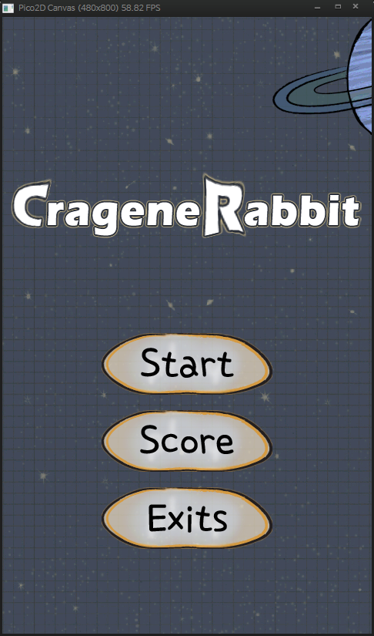
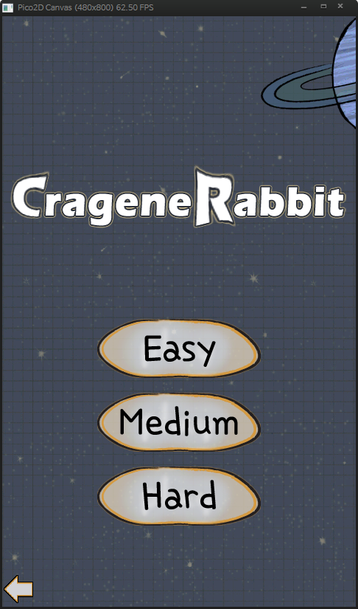
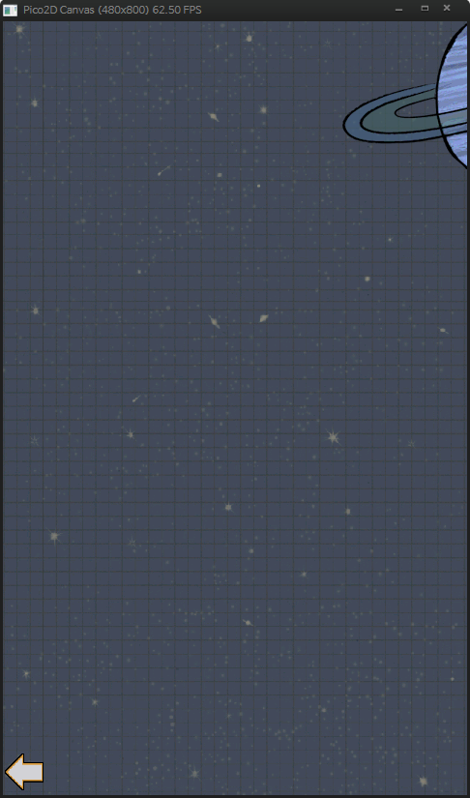
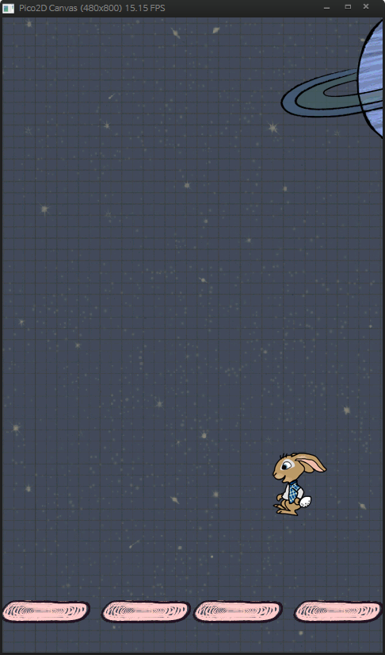
Game Concept
게임 명 : Cragene Rabbit
게임 명 뜻 : Crazy(미친)Gene(유전자)Rabbit(토끼)를 합쳐서 Cragene Rabbit로 게임명을 정하였습니다.
장르 : 단순 액션 + 슈팅
타겟 : 모든 연령층
게임 조작
View : 3인칭 관찰자 시점
키 조작 : 키보드 좌,우 버튼으로 캐릭터 이동
마우스 : 게임 시작을 위한 메뉴 접근

Slide 5
Develop Range
For further details, please contact us by e-mail

Slide 6
Develop Range
내용 | 범위
맵 | 메인 Stage, Score ( 10주차 예정 )
캐릭터 | 유저 캐릭터 ( 토끼 캐릭터 사용 )
보조 캐릭터 | 밟고 올라갈 발판 + 부분부분 함정 ( 블랙홀, 우주선 )
애니메이션 | 캐릭터 점프, 날라가는 모션, 발판이 생김
게임 코어 기능 | 맵 스크롤링, 캐릭터 점프, 발판의 생김, 거리에 따른 점수변화 및 발판 거리 증가
컨트롤 | 캐릭터 좌우 이동
난이도 | Easy, Middle, Hard ( 발판의 거리, 발판수, 함정 출연수 증가)
사운드 | 점프, GameOver, 함정

Slide 7
Develop Schedule
Development schedules & development information.

Slide 8
Development of Schedule
주 | 완성도 | 주제
1주차 (09/23) | 100% | 전체적인 맵 틀 및 게임 스토리 구성
 |  | 스토리 구상 완료, 백그라운드, 게임시작/오버, 스코어, 난이도 구상 완료.
2주차 (09/30) | 100% | 리소스 및 사운드 와 알고리즘 계산
 |  | 캐릭터, 배경, 함정, 발판, 사운드 리소스 수집, 발판생성 알고리즘 계산 완료!
3주차 (10/07) | 100% | 난이도 조절 관련 메뉴 및 시작 페이지 구성
 |  | 시작 시 메뉴, 난이도, 스코어 메뉴 구성 및 클릭 충돌체크 완료.
4주차 (10/14) | 100% | 캐릭터 애니메이션 구현
 |  | 점프, 좌/우 이동, 각 모서리 이동 시 반대편으로 나타나게 하는 부분 완료.
5주차 (10/21) | 100% | 프로젝트 2차 발표를 위한 정리.
 |  | PPT 작성 완료, 깃허브 커밋 완료, Readme.MD 최종 정리.
6주차 (10/28) | 7% | 발판 등 의 생성 부분 알고리즘 추가
 |  | 특정 위치에 발판이 나오게 하는 부분 완료. ( 그 외 추가 생성 안함 )
7주차 (11/04) | 0% | 발판과 캐릭터의 충돌 체크 작업
8주차 (11/11) | 0% | 발판을 올라가면서 점수체크 기능 작업
9주차 (11/18) | 0% | 프로젝트 3차 발표를 위한 정리.
10주차 (11/25) | 0% | 전체적인 완성도 작업을 위한 마지막 작업
11주차 (12/02) | 0% | 프로젝트 최종 발표를 위한 정리.

Slide 9
Github Commits
Github History Information

Slide 10
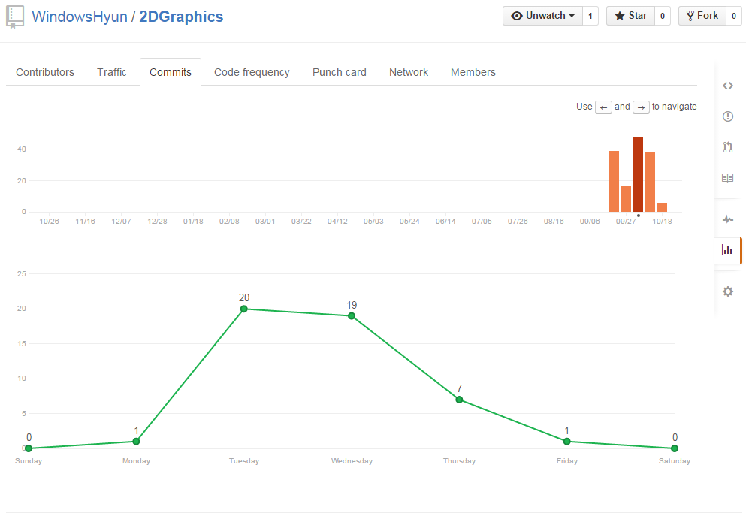
GitHub Commits

Slide 11
Self Assessment
Self-diagnosis and score check.

Slide 12
Self Assessment
평가항목 | 평가
발표자료에 포함할 내용을 다 포함했는가? | A
계획 대비 일정은 잘 지켰는가? | A
게임 프로토타입 은 실행이 잘 되는가? | A
동영상 화면과 소리 상태는 양호 한가? | A

